Slide 1
МБДОУ Детский сад №10 г. Сосногорска
ВЛИЯНИЕ ЗАНЯТИЙ БИОЭНЕРГПЛАСТИКОЙ НА РЕЧЕВОЕ РАЗВИТИЕ ДОШКОЛЬНИКОВ
Учитель-логопед Баучкина Р.А.

Slide 2
ТЕРМИН «БИОЭНЕРГОПЛАСТИКА»
биоэнергия пластика
БИОЭНЕРГИЯ - это та энергия, которая находится внутри человека.
ПЛАСТИКА - это плавные, раскрепощенные движения тела, рук, которые являются основой биоэнергопластики.

Slide 3
ЗАДАЧИ:
обобщить рекомендации различных авторов по биоэнергопластике, психогимнастике, развитию артикуляционной и мелкой моторики в единую систему
адаптировать упражнения биоэнергопластики к двигательным, неврологическим и психологическим особенностям детей с нарушениями речи
проанализировать результативность работы

Slide 4
ЭТАПЫ РАБОТЫ
1 диагностический этап:
Обследование строения и подвижности артикуляционного аппарата; подбор комплекса упражнений с учетом нарушенных звуков.

Slide 5
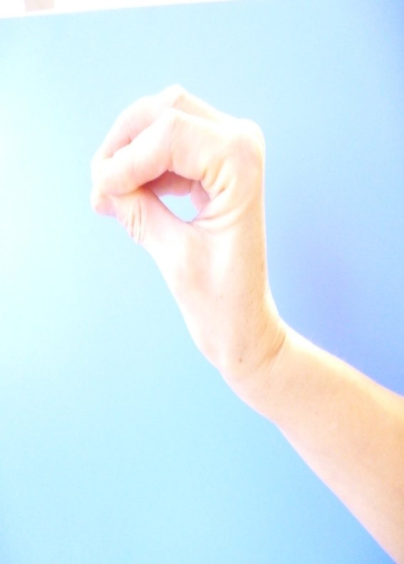
ЭТАПЫ РАБОТЫ
2 подготовительный этап:
Знакомство с органами артикуляции, обучение упражнениям для губ, языка и челюсти по традиционной методике.
Знакомство с различными движениями кисти руки.

Slide 6
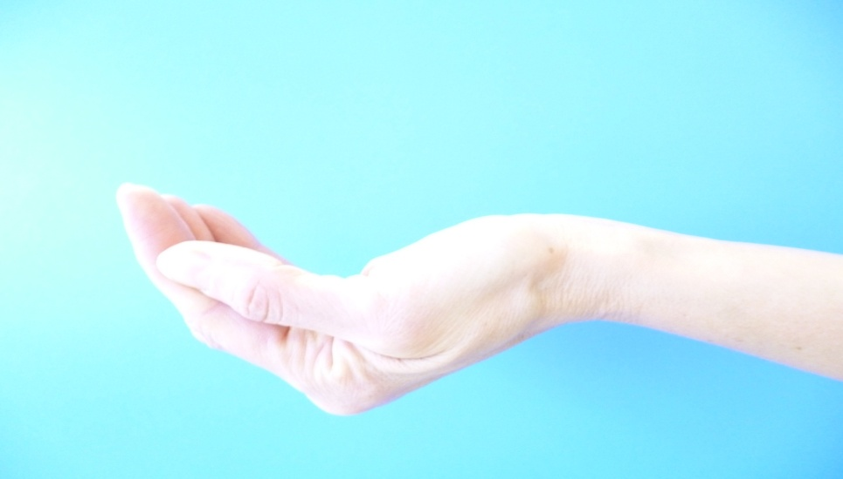
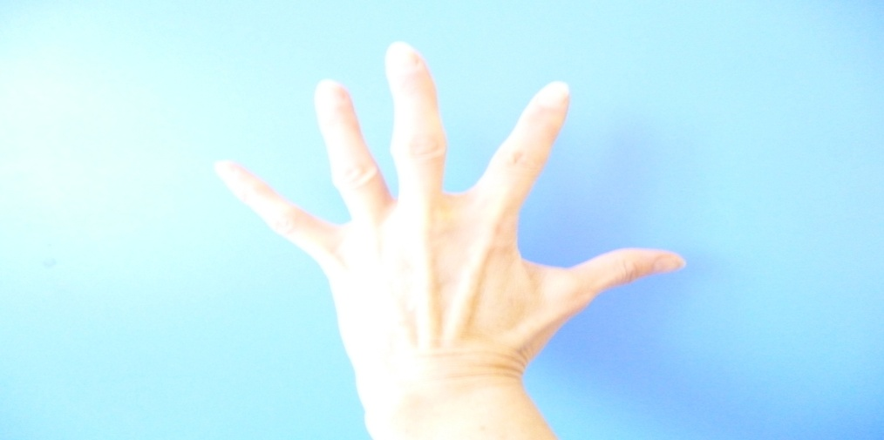

Slide 7
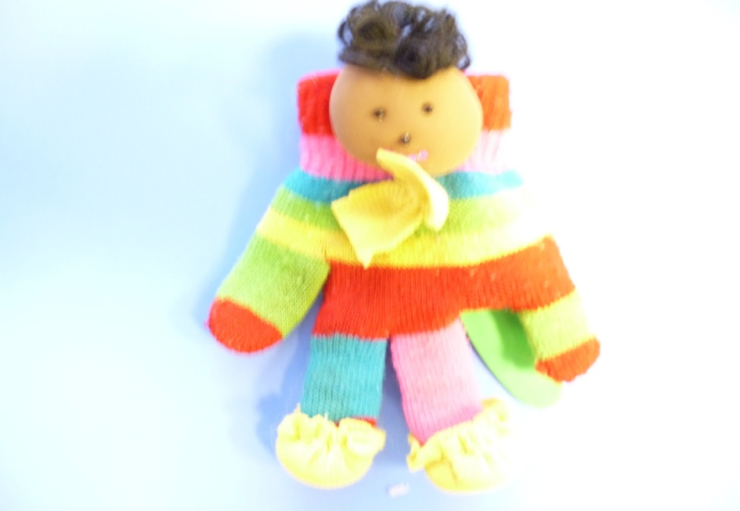
ЭТАПЫ РАБОТЫ
3 подготовительный этап: Знакомство с перчаточными персонажами, пальчиковыми атрибутами.

Slide 8
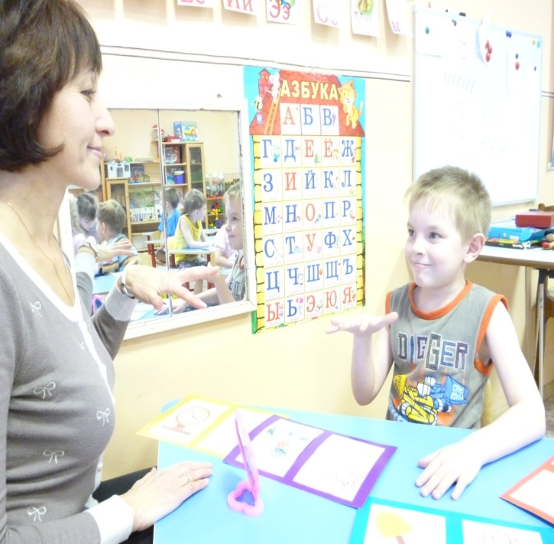
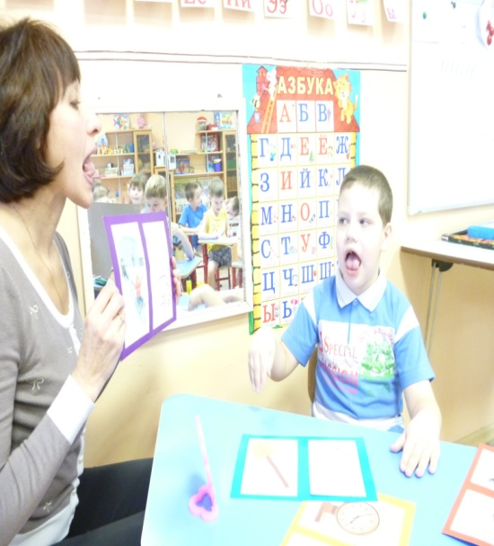
Этапы работы
4 основной этап: Подключение ведущей руки ребенка
УПРАЖНЕНИЕ «ГОРКА»
УПРАЖНЕНИЕ «ХОБОТОК»
УПРАЖНЕНИЕ «УЛЫБКА»

